Slide 1
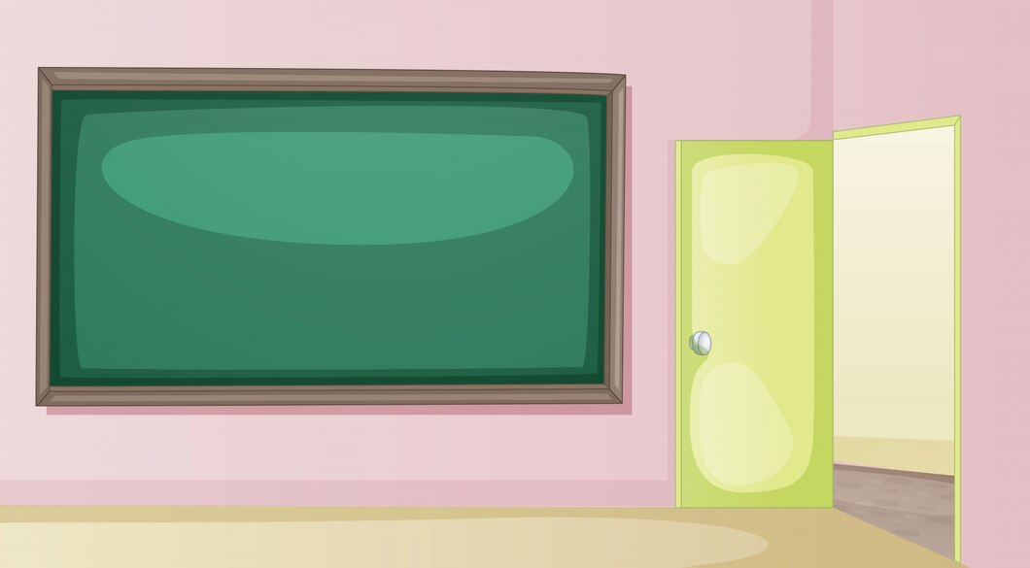





Thứ … ngày … tháng … năm …
Hoạt động trải nghiệm
CHỦ ĐỀ 3:
Lê Thị Oanh
BIẾT ƠN THẦY CÔ
YÊU QUÝ BẠN BÈ
Tuần 9

Slide 2

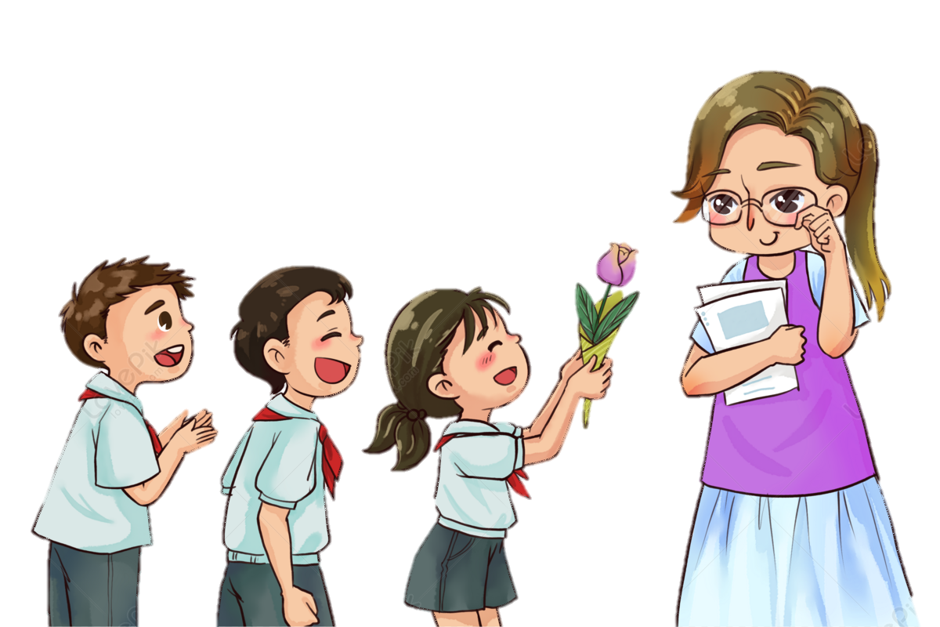


SINH HOẠT DƯỚI CỜ
SINH HOẠT DƯỚI CỜ
THAM GIA THÁNG HÀNH ĐỘNG
“EM LÀ HỌC SINH THÂN THIỆN”
THAM GIA THÁNG HÀNH ĐỘNG
“EM LÀ HỌC SINH THÂN THIỆN”

Slide 3


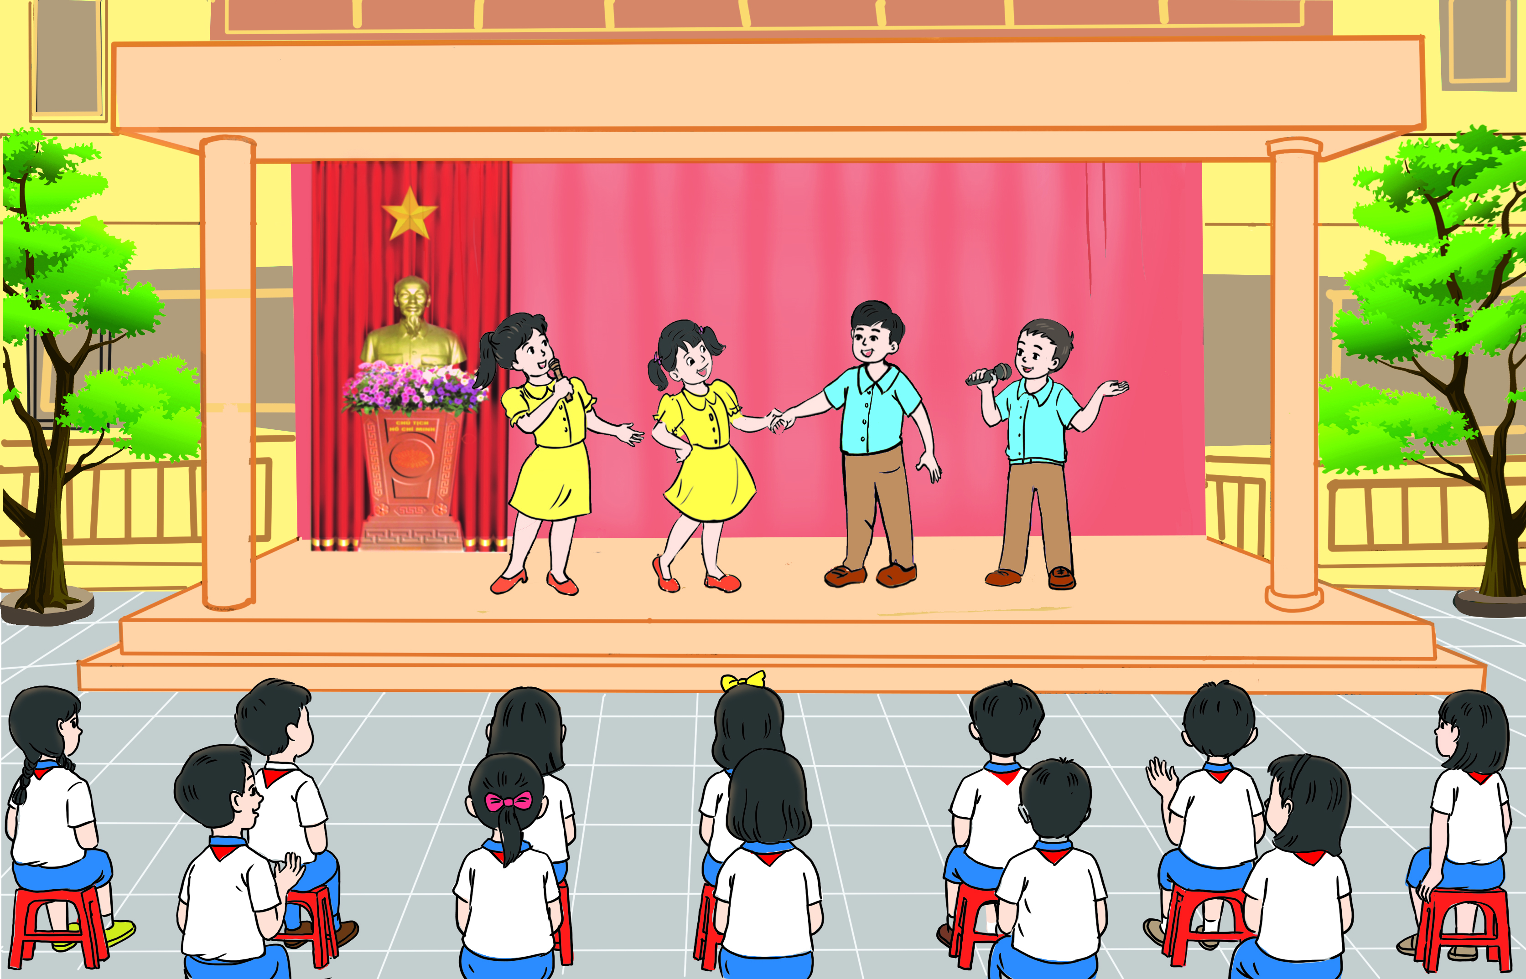

CHỦ ĐỀ
'' EM LÀ HỌC SINH THÂN THIỆN''

Slide 4



Hát: Em yêu trường em

Slide 5

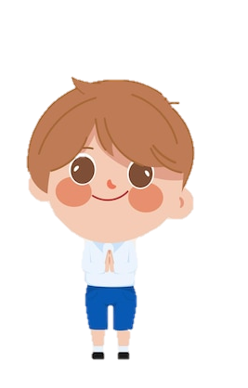
Chia sẻ cách các em thực hiện trong tháng hành động

Slide 6
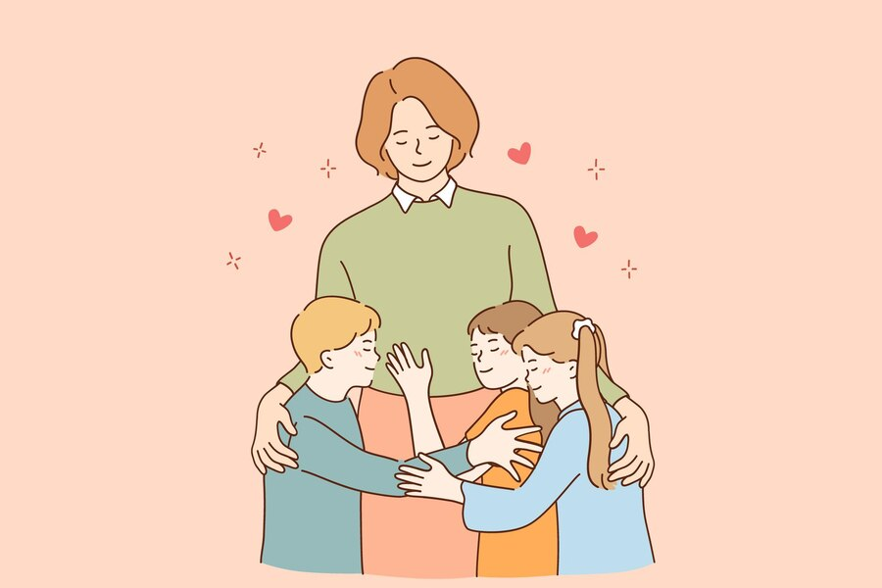
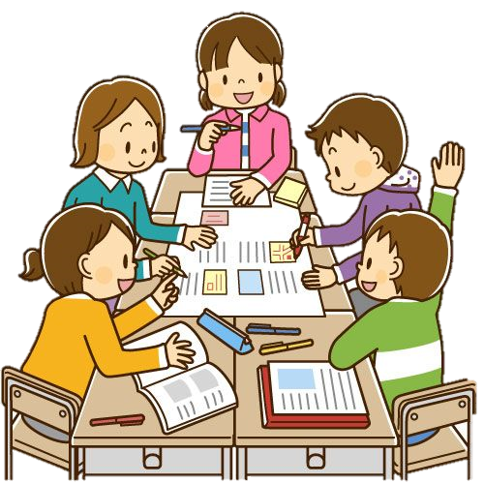

sinh hoạt chủ đề

Slide 7
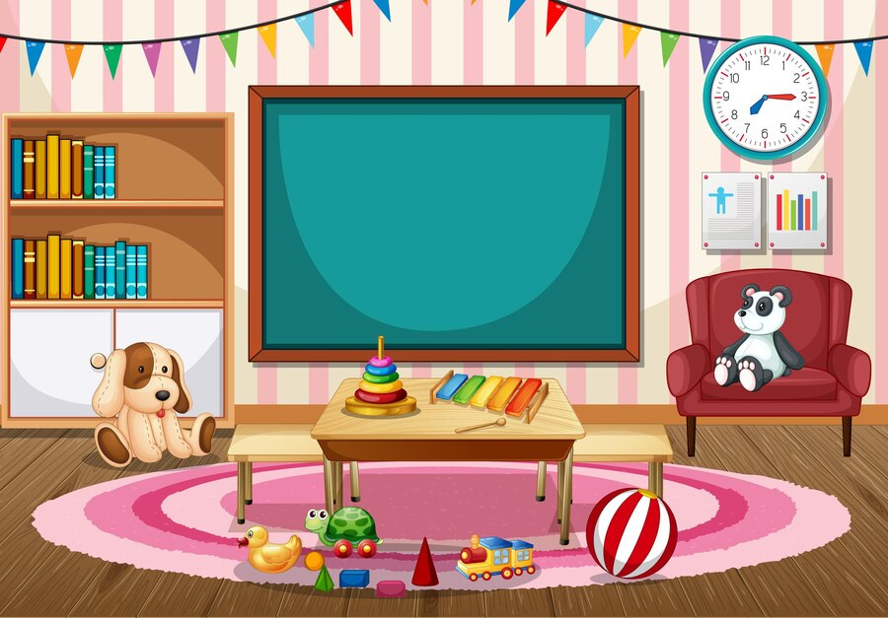

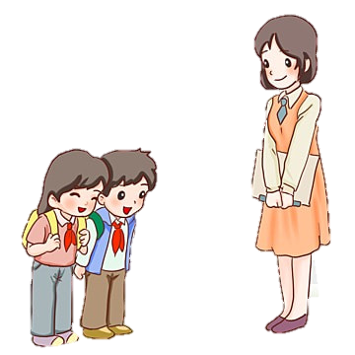
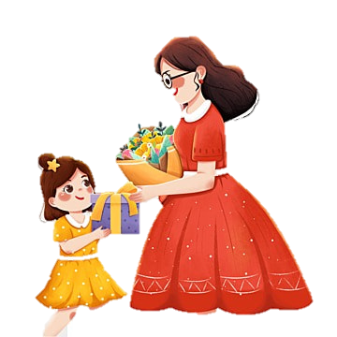
Hoạt động 1:
Chia sẻ những ấn tượng của em về thầy cô và bạn bè

Slide 8
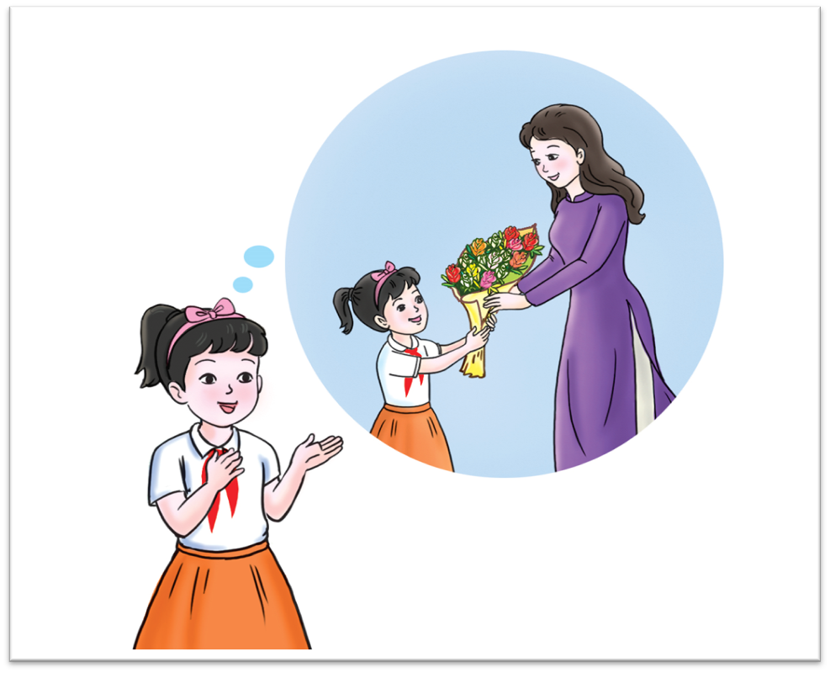
1. Nêu ấn tượng hoặc kỉ niệm của em về thầy cô giáo

Slide 9

Thảo luận nhóm 4
-Mỗi thành viên trong nhóm sẽ lần lượt chia sẻ về 1 điều em ấn tượng hoặc kỉ niệm của em với thầy, cô giáo
Gợi ý :
+ Thầy, cô giáo em muốn nhắc đến là ai?
+ Thầy, cô dạy em môn gì/ lớp nào ?
+ Kỉ niệm của em với thầy, cô là gì ? Hoặc em nhớ nhất điều gì về thầy cô đó ?

Slide 10

CÙNG CHIA SẺ

Slide 11
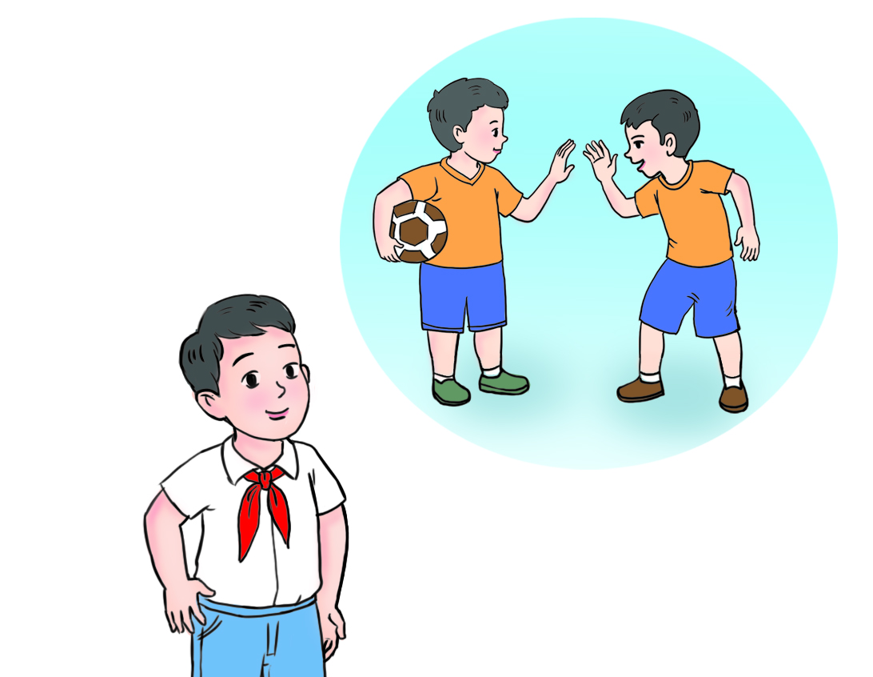
2. Kể về kỉ niệm hoặc ấn tượng của em đối với những người bạn xung quanh

Slide 12
-Mỗi thành viên trong nhóm sẽ lần lượt chia sẻ về 1 điều em ấn tượng hoặc kỉ niệm về một người bạn hoặc những người bạn xung quanh em
Gợi ý :
+ Người bạn mà em muốn kể với các bạn là ai?
+ Em quen người bạn đó như thế nào ?
+ Em đã có kỉ niệm gì với người bạn đó? Hoặc bạn có đặc điểm, tính cách gì làm cho em ấn tượng ?
Thảo luận nhóm 4

Slide 13
CÙNG CHIA SẺ

Slide 14
Hoạt động 2:
Tìm hiểu những lời nói, việc làm để duy trì và phát triển mối quan hệ tốt đẹp với thầy, cô giáo

Slide 15
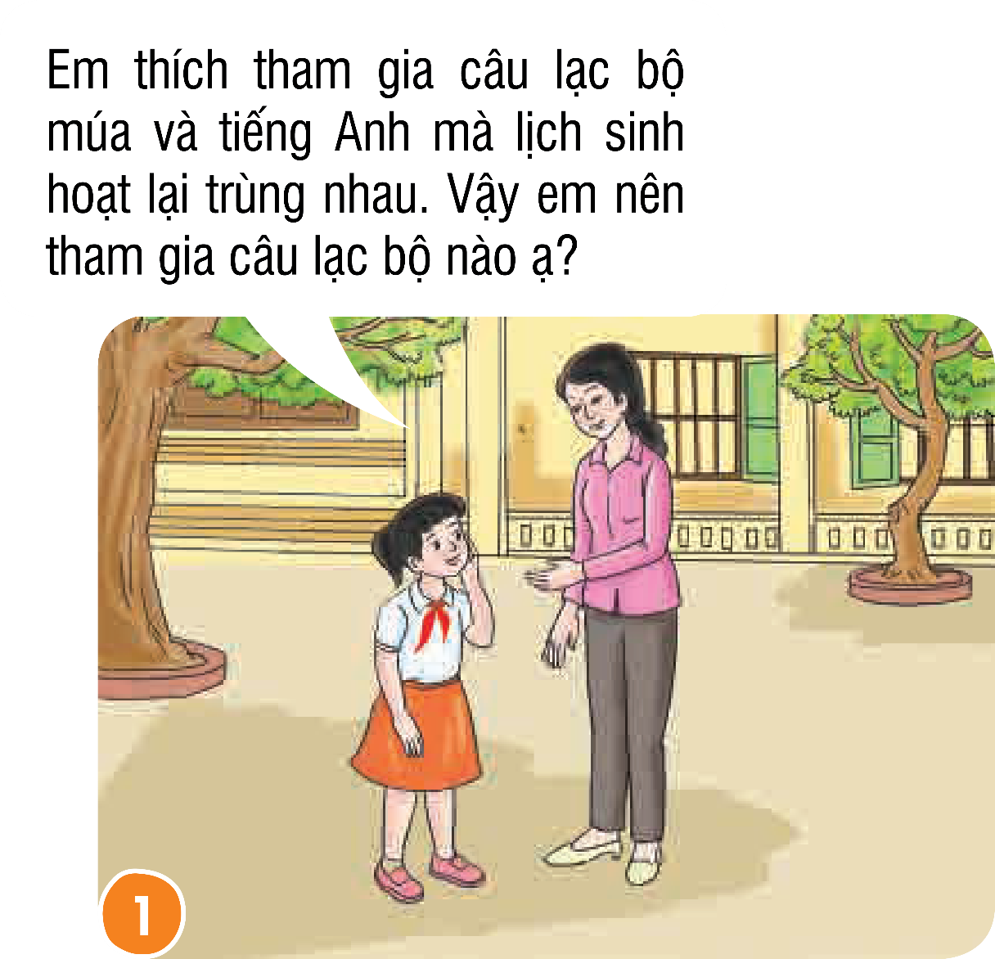
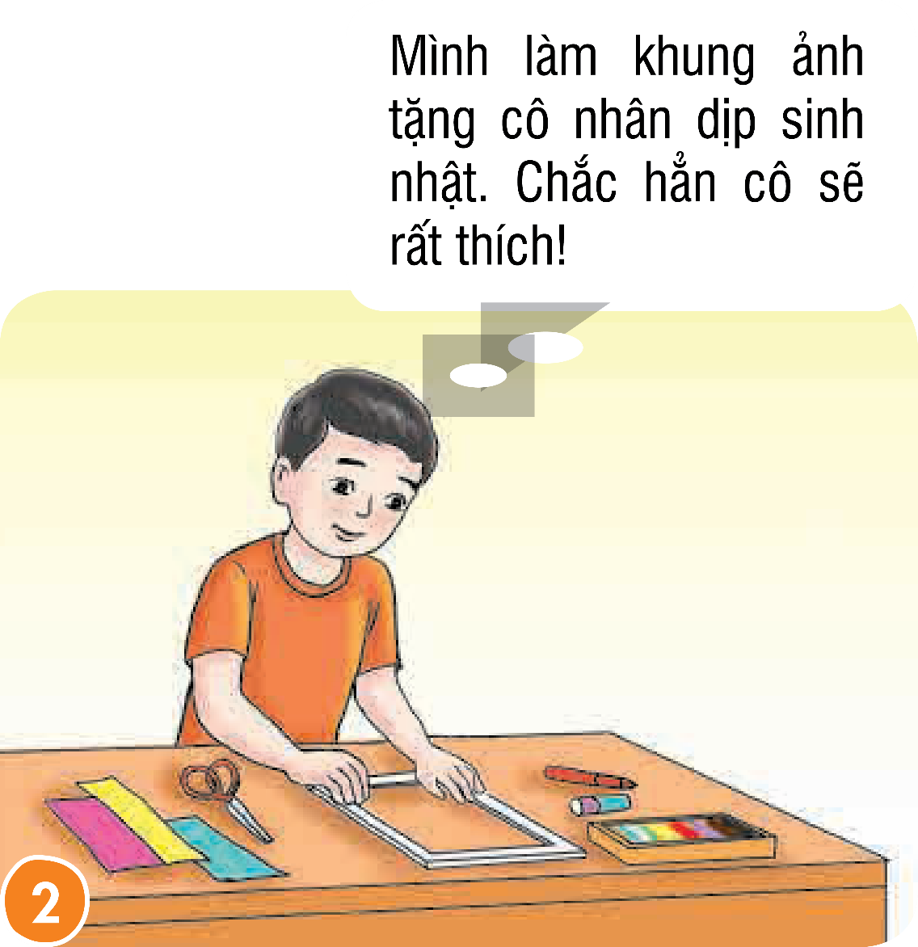
1. Chỉ ra những lời nói, việc làm để duy trì và phát triển quan hệ tốt đẹp với thầy, cô giáo.

Slide 16




Thảo luận nhóm đôi
Em hãy nêu những lời nói, việc làm để duy trì và phát triển mối quan hệ tốt đẹp vói thầy cô giáo trong bức tranh bên
Bức tranh 1: Học sinh xin cô giáo tư vấn về việc tham gia câu lạc bộ

Slide 17
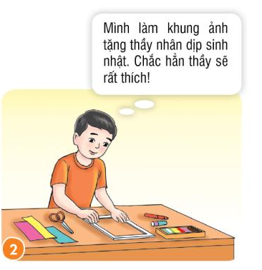
Thảo luận nhóm đôi
Em hãy nêu những lời nói, việc làm để duy trì và phát triển mối quan hệ tốt đẹp vói thầy cô giáo trong bức tranh bên
Bức tranh 2: Học sinh làm món
quà sinh nhật tặng thầy giáo

Slide 18
Thảo luận nhóm 4
Trao đổi với các bạn trong nhóm về những lời nói, việc làm khác để duy trì và phát triển mối quan hệ tốt đẹp với thầy, cô giáo

Slide 19
Đại diện nhóm chia sẻ kết quả thảo luận.

Slide 20
Hoạt động 3:
Tìm hiểu những lời nói, việc làm để duy trì và phát triển mối quan hệ tốt đẹp với bạn bè

Slide 21
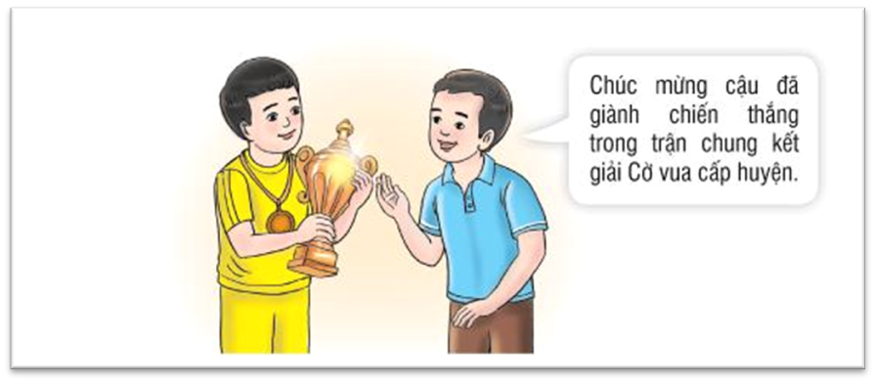
1. Trao đổi với bạn về những lời nói, việc làm em có thể thực hiện trong một số trường hợp sau:
– Khi bạn cần sự giúp đỡ;
– Khi bạn bị ốm;
– Khi bạn đạt thành tích cao, tiến bộ;
– Khi bạn gặp chuyện buồn hay khó khăn trong học tập, trong cuộc sống;
– Khi bạn bị bắt nạt.

Slide 22


2 . Làm việc theo 5 nhóm, mỗi nhóm sẽ trao đổi về những lời nói, việc làm các em có thể thực hiện trong tình huống sau:
+ Nhóm 1: Khi bạn cần sự giúp đỡ
+ Nhóm 2: Khi bạn bị ốm
+ Nhóm 3: Khi bạn đạt thành tích cao, tiến bộ (trong học tập, trong thi đấu thể thao…)
+ Nhóm 4: Khi bạn gặp chuyện buồn hay khó khăn trong học tập, trong cuộc sống
+ Nhóm 5: Khi bạn bị bắt nạt

Slide 23
Đại diện các nhóm trình bày kết quả thảo luận

Slide 24


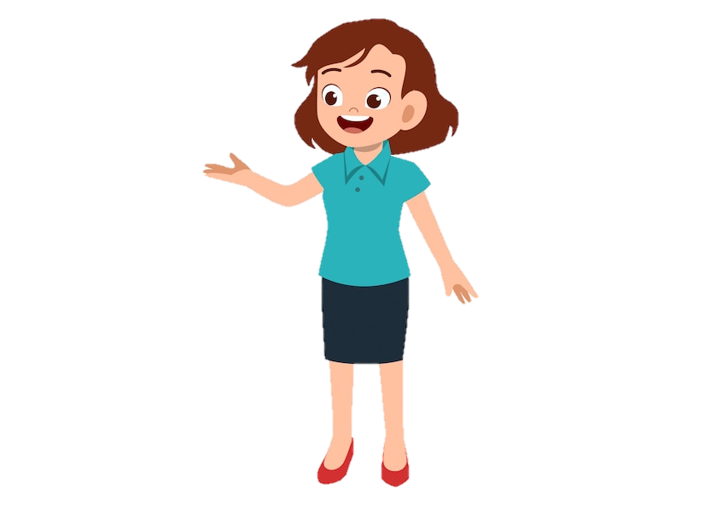
Phần nhận xét
Giáo viên
输入替换内容
`

Slide 25
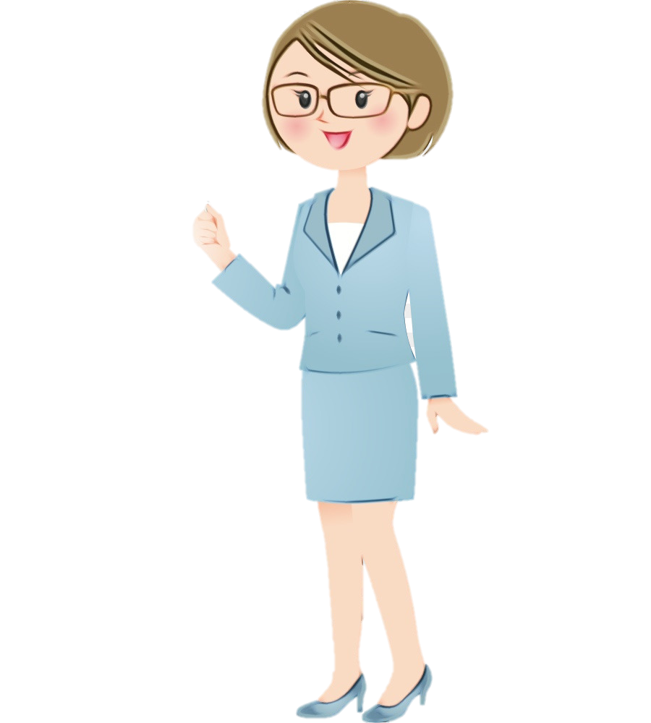
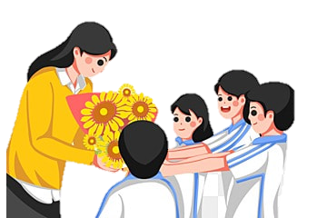
Về nhà em hãy tìm hiểu, sưu tầm một số bài thơ, câu chuyện hay nói về thầy, cô giáo và mang đến lớp vào tiết Sinh hoạt lớp

Slide 26


Sinh hoạt lớp

Slide 27

Phần nhận xét
Giáo viên

Slide 28






Lớp trưởng báo cáo kết quả học tập của lớp trong tuần
Các tổ trưởng báo cáo kết quả hoạt động trong tuần của tổ
Phần làm việc của ban cán sự lớp

Slide 29
Phần nhận xét
Giáo viên
Ưu điểm:

Slide 30
Phần nhận xét
Giáo viên
Hạn chế:

Slide 31
Góc tuyên dương
Chiến binh chăm học
Chiến binh chăm học

Slide 32


Phương hướng hoạt động Tuần …

Slide 33





Chúc mừng sinh nhật Tháng…

Slide 34

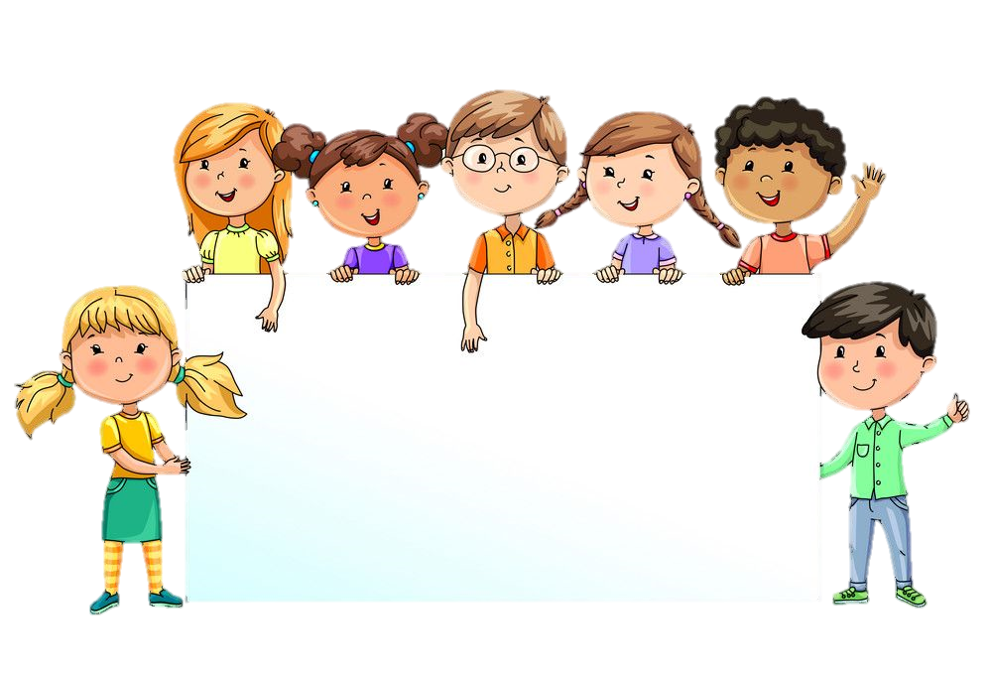
CHIA SẺ BÀI THƠ, CÂU CHUYỆN VỀ THẦY, CÔ GIÁO

Slide 35
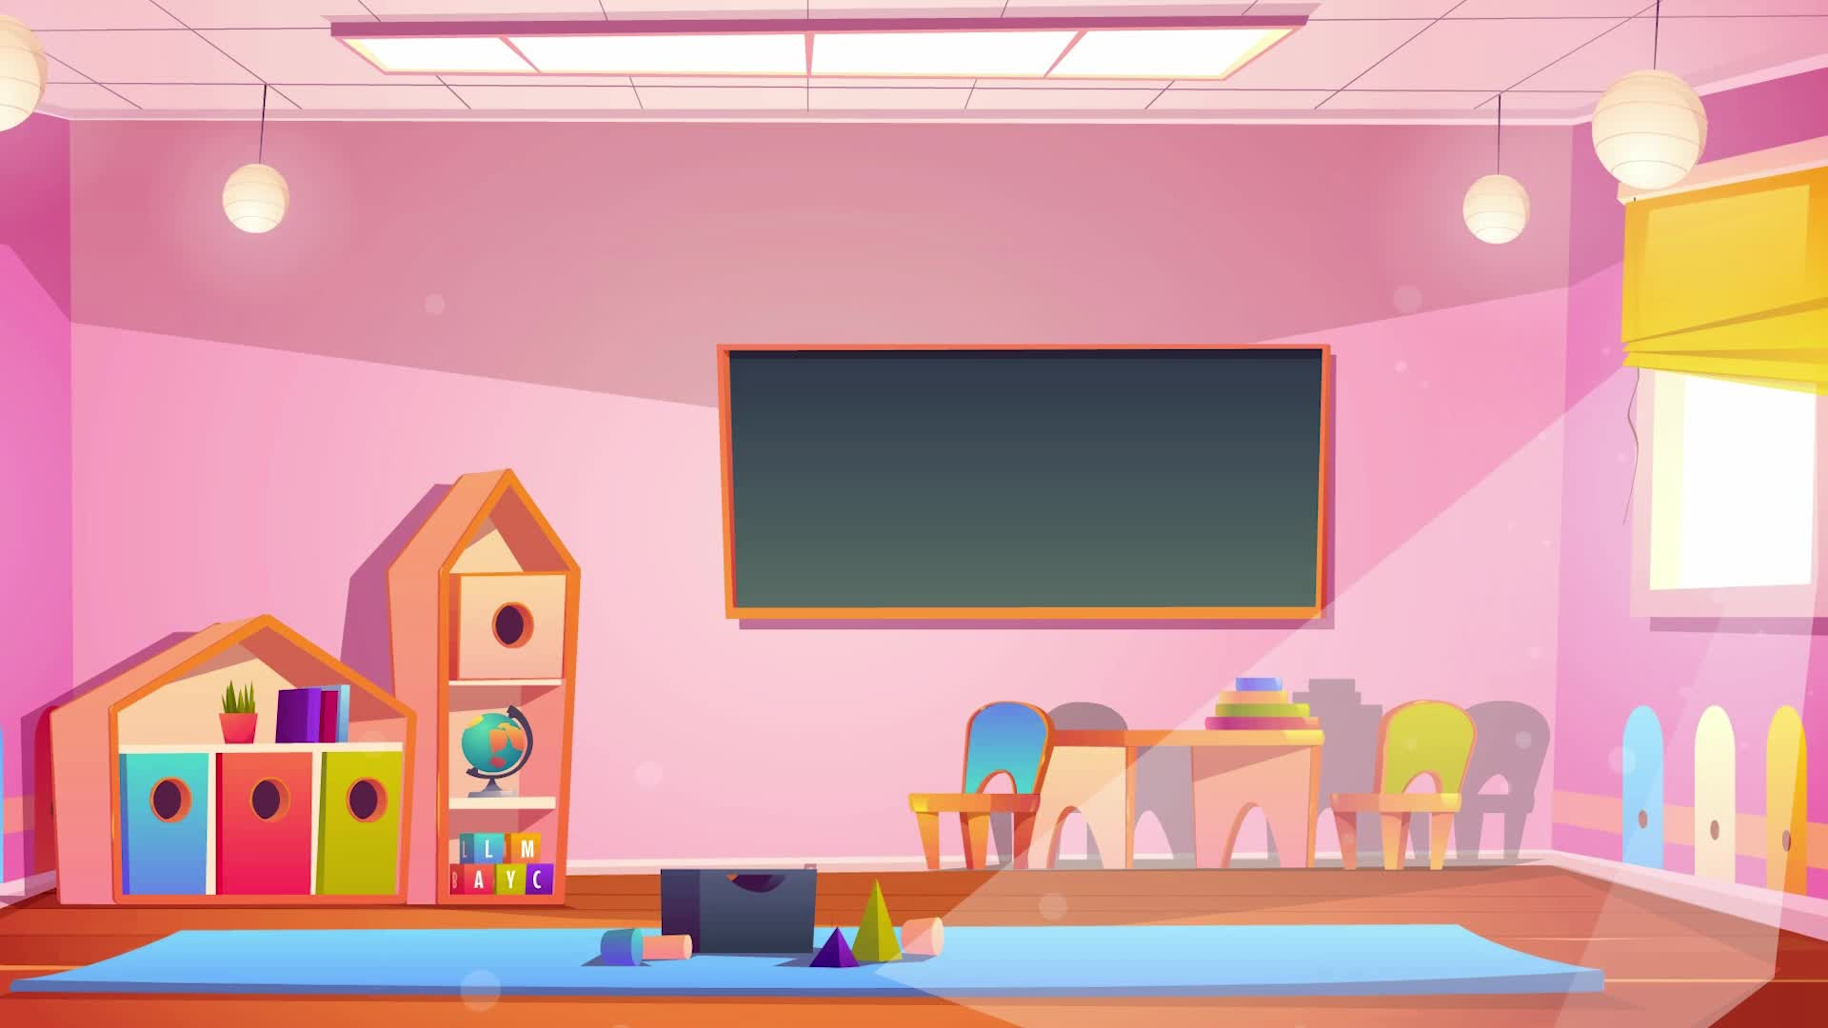



Thảo luận nhóm bốn
Chia sẻ bài thơ, kể câu chuyện hay về thầy, cô giáo mà em đã sưu tầm được.

Slide 36

Tạm biệt Hẹn gặp lại!
Tạm biệt Hẹn gặp lại!

